Slide 1
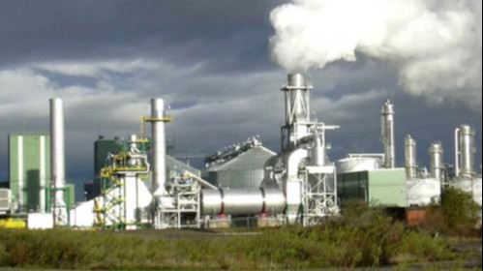
Farg’ona Politexnika instituti Kimyo va Texnologiya fakulteti Nngiqt 80-20 guruhi talabasi Isaqov Hasanboy “UKT“ fanidan tayyorlagan mustaqil ishi. Mavzu: Ishlab chiqarish tizimlari.

Slide 2
Reja:
Ishlab chiqarish jarayoni mazmuni.
Ishlab chiqishning umumiy va provard natijalari.
Ishlabh chiqarishninig samaradorligi va uning ko’rsatkichlari.

Slide 3
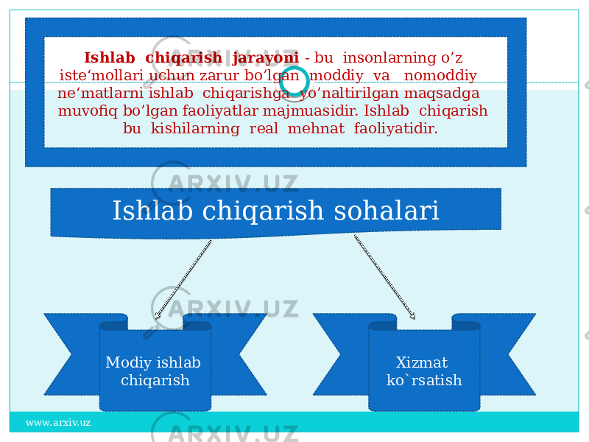

Slide 4
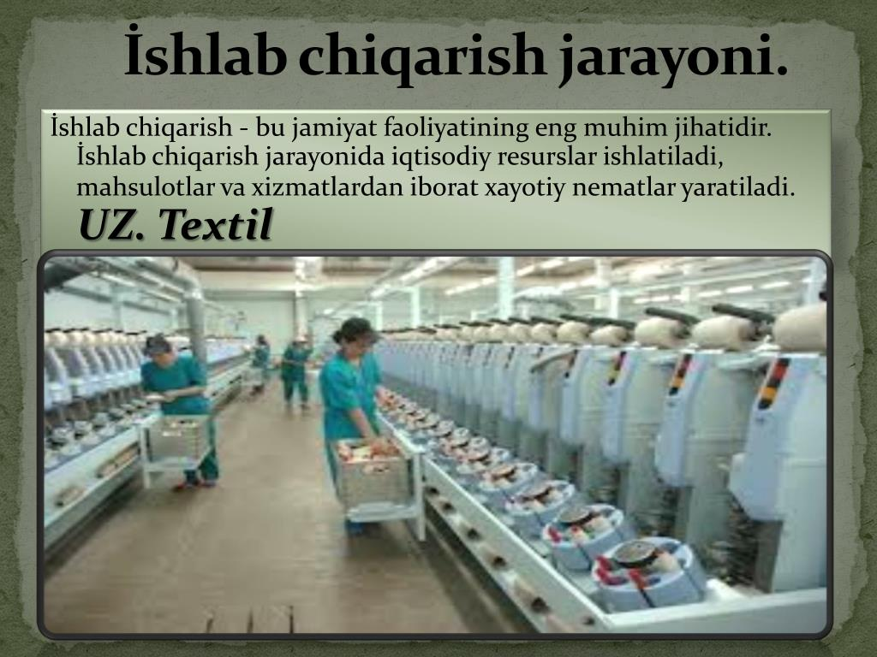

Slide 5
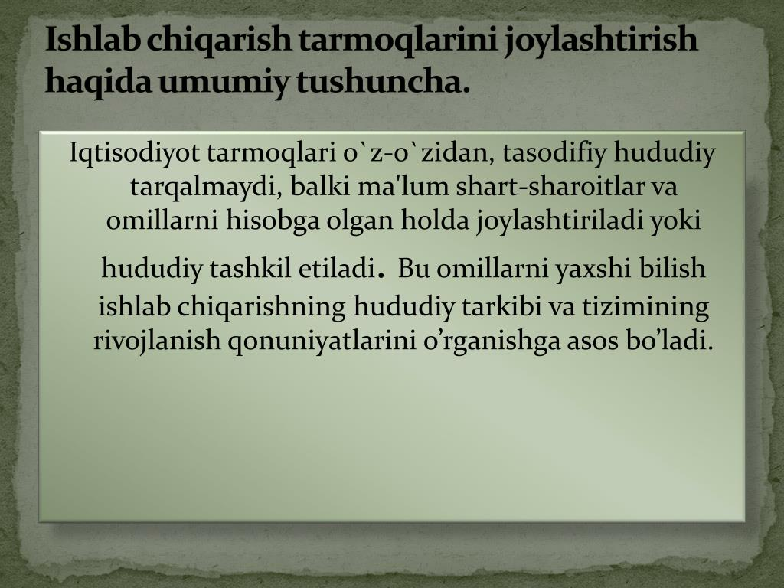

Slide 6
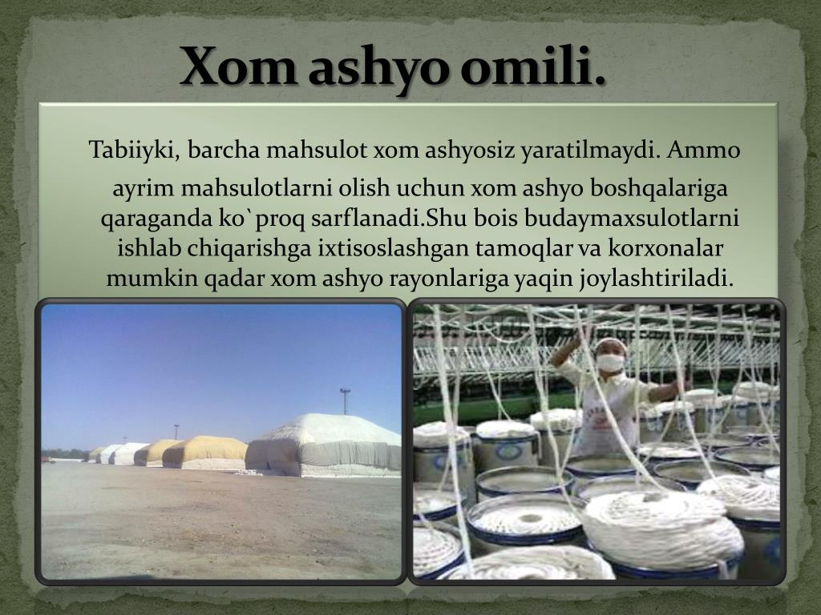

Slide 7
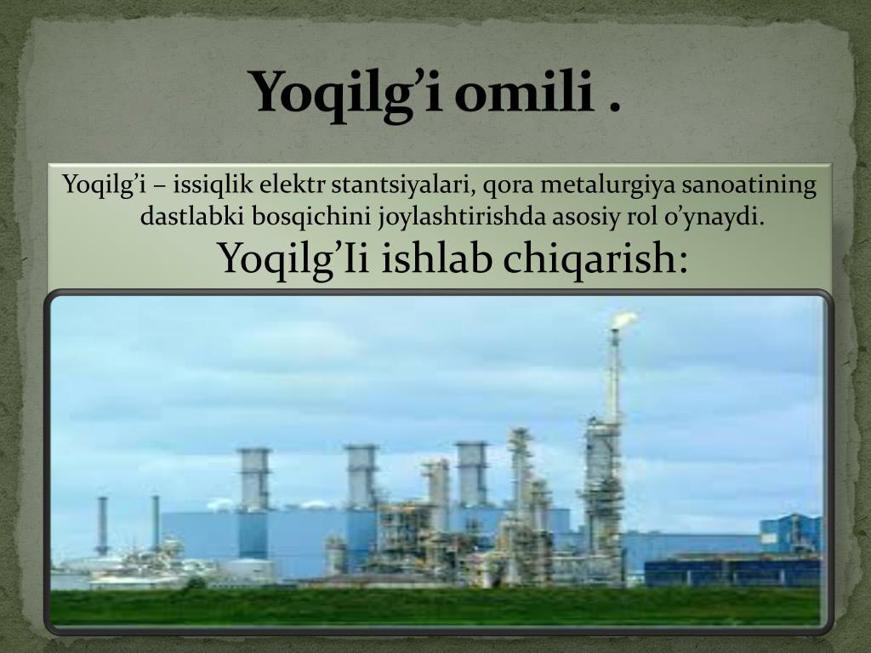
Шаблоны презентаций с сайта presentation-creation.ru

Slide 8
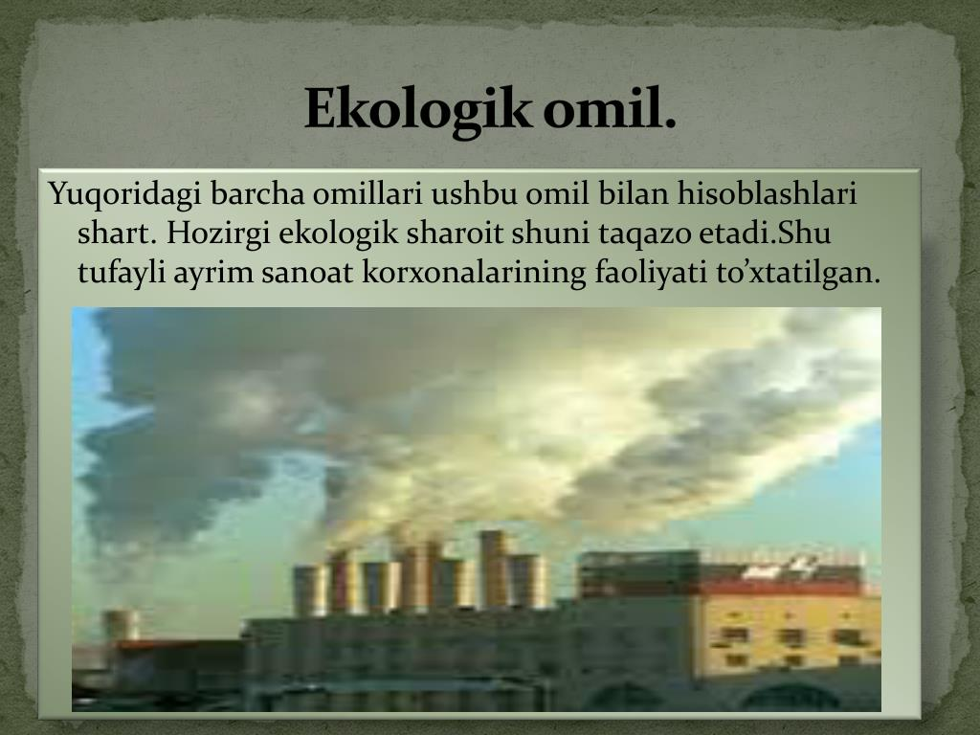
Elektron statik kuchlar

Slide 9
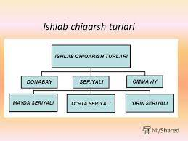

Slide 10





СПАСИБО

